Slide 1
MathKGZ --
Ондуктар – Ирээттөө – Көндүм Б
Иш баракчалары татаалдашып, 2 өлчөмдө болот.
Анимацияларды текшерип, сабагыңызга КЕРЕГИ ЖОК
слайддарды ӨЧҮРҮП САЛЫҢЫЗ.

Slide 2
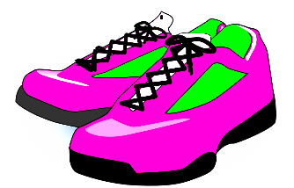

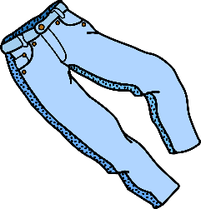


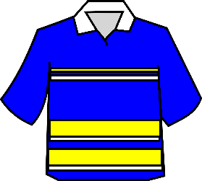




Кийим-кече
Эң арзан Эң Кымбат
Кийимдердин тизмесин эң арзандан эң кымбатка чейин
баа тартибинде ирээтте.
Бут кийим
23.67 $
Кол сумка
14.54$
Джинсы
23.54 $
Толстовка
23,08 $
Көйнөк
28.15 $
Көйнөк
21.09 $
Байпак
5,63 $
Футболка
20.17 $
Юбка
23.52 $
Баш кийим
5.82 $

Slide 3















Тамак-аш
Эң арзан Эң Кымбат
Тамак-аш тизмесин эң кичинеден чоңго чейин
баа тартибинде ирээтинде .
3 тоголок балмуздак
1.78 $
Бургер
2.51 $
Хот дог
1.82 $
Тако
2.47 $
Балмуздак
1.10 $
Шоколад
1.85 $
Фри
1,74 $
өсумдүк кесмелери
2.09 $
Кофе
2.42 $
1 тоголок балмуздак
1.06 $
Таттуу
0.73 $
Сэндвич
2.44 $
Чай
1.77 $
Донат
1.18 $
Кекс
1.86 $

Slide 4













100 метр жарыш
Ылдам Жай
Жөө күлүктөрдү эң ылдамдан эң жайга чейин
тизмелеңиз.
Жаку
10.1 секунд
Даку
10,518 секунд
Тику
10.43 секунд
Канат
10.6 секунд
Актан
10.4 секунд
Карабала
10.109 секунд
Акылай
10.507 секунд
Акылбек
10.087 секунд
Анара
10.5 секунд
Улан
10.4417 секунд
Айжан
10.54 секунд
Айдана
10.419 секунд

Slide 5
60 метр жарыш
Ылдам Жай
Жөө күлүктөрдү эң ылдамдан эң жайга чейин
тизмелеңиз.
Максат
7.121 секунд
Риддин
7.105 секунд
Айдан
7.1253 секунд
Каныкей
7.209 секунд
Аку
7.21 секунд
Айбек
7.1205 секунд
Алмаз
7.126 секунд
Тимур
7.108 секунд
Маку
7.103 секунд
Фархат
7.1 секунд
Венера
7.125 секунд
Акылай
7.12 секунд

Slide 6
Кийим-кече
Эң арзан Эң Кымбат
Кийимдердин тизмесин эң арзандан эң кымбатка чейин
баа тартибинде ирээтте.
Байпак
5,63 $
Толстовка
23,08 $
Баш кийим
5.82 $
Юбка
23.52 $
Кол сумка
14.54$
Джинсы
23.54 $
Бут кийим
23.67 $
Футболка
20.17 $
Көйнөк
21.09 $
Көйнөк
28.15 $

Slide 7
Тамак-аш
Эң арзан Эң Кымбат
Тамак-аш тизмесин эң кичинеден чоңго чейин
баа тартибинде ирээтинде .
Таттуу
0.73 $
Хот дог
1.82 $
Шоколад
1.85 $
1 тоголок балмуздак
1.06 $
Кекс
1.86 $
Балмуздак
1.10 $
өсумдүк кесме
2.09 $
Донат
1.18 $
Кофе
2.42 $
Фри
1,74 $
Сэндвич
2.44 $
Чай
1.77 $
Тако
2.47 $
3 тоголок балмуздак
1.78 $
Бургер
2.51 $

Slide 8
100 метр жарыш
Ылдам Жай
Жөө күлүктөрдү эң ылдамдан эң жайга чейин
тизмелеңиз.
Акылбек
10.087 секунд
Улан
10.4417 секунд
Жаку
10.1 секунд
Анара
10.5 секунд
Карабала
10.109 секунд
Акылай
10.507 секунд
Актан
10.4 секунд
Даку
10,518 секунд
Айдана
10.419 секунд
Айжан
10.54 секунд
Тику
10.43 секунд
Канат
10.6 секунд

Slide 9
60 метр жарыш
Ылдам Жай
Жөө күлүктөрдү эң ылдамдан эң жайга чейин
тизмелеңиз.
Фархат
7.1 секунд
Максат
7.121 секунд
Маку
7.103 секунд
Венера
7.125 секунд
Риддин
7.105 секунд
Айдан
7.1253 секунд
Тимур
7.108 секунд
Алмаз
7.126 секунд
Акылай
7.12 секунд
Каныкей
7.209 секунд
Айбек
7.1205 секунд
Аку
7.21 секунд

Slide 10
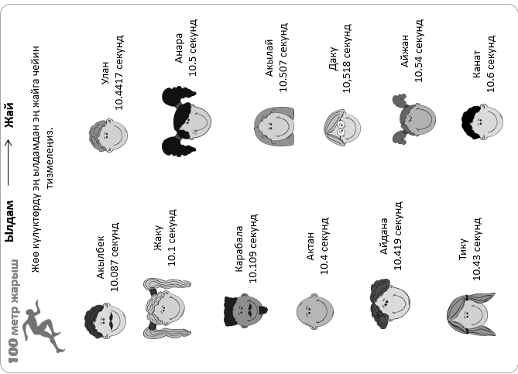
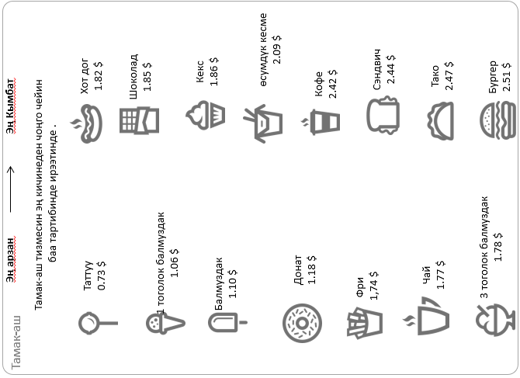
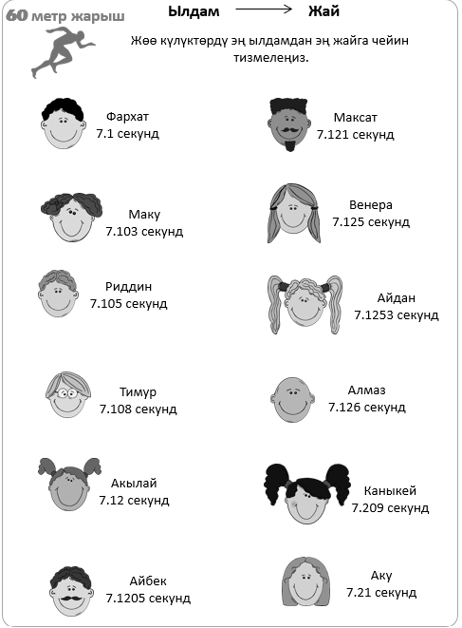
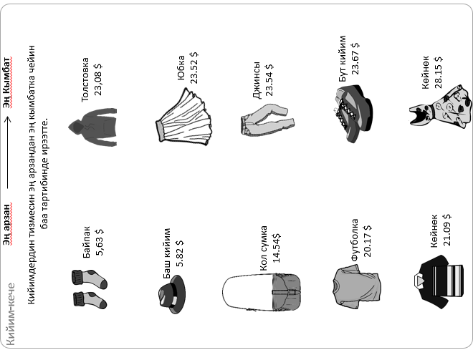

Slide 11
Кийим-кече
Эң арзан Эң Кымбат
Кийим-кече
Эң арзан Эң Кымбат
Кийимдердин тизмесин эң арзандан эң кымбатка чейин
баа тартибинде ирээтте.
Кийимдердин тизмесин эң арзандан эң кымбатка чейин
баа тартибинде ирээтте.
Бут кийим
23.67 $
Бут кийим
23.67 $
Кол сумка
14.54$
Кол сумка
14.54$
Джинсы
23.54 $
Джинсы
23.54 $
Толстовка
23,08 $
Толстовка
23,08 $
Көйнөк
28.15 $
Көйнөк
28.15 $
Көйнөк
21.09 $
Көйнөк
21.09 $
Байпак
5,63 $
Байпак
5,63 $
Футболка
20.17 $
Футболка
20.17 $
Юбка
23.52 $
Баш кийим
5.82 $
Юбка
23.52 $
Баш кийим
5.82 $

Slide 12
Тамак-аш
Эң арзан Эң Кымбат
Тамак-аш
Эң арзан Эң Кымбат
Тамак-аш тизмесин эң кичинеден чоңго чейин
баа тартибинде ирээтинде .
Тамак-аш тизмесин эң кичинеден чоңго чейин
баа тартибинде ирээтинде .
3 тоголок балмуздак
1.78 $
3 тоголок балмуздак
1.78 $
Бургер
2.51 $
Хот дог
1.82 $
Бургер
2.51 $
Хот дог
1.82 $
Тако
2.47 $
Тако
2.47 $
Балмуздак
1.10 $
Балмуздак
1.10 $
Шоколад
1.85 $
Шоколад
1.85 $
Фри
1,74 $
өсумдүк кесмелери
2.09 $
Фри
1,74 $
өсумдүк кесмелери
2.09 $
Кофе
2.42 $
Кофе
2.42 $
1 тоголок балмуздак
1.06 $
1 тоголок балмуздак
1.06 $
Сормо таттуу
0.73 $
Таттуу
0.73 $
Сэндвич
2.44 $
Сэндвич
2.44 $
Чай
1.77 $
Чай
1.77 $
Донат
1.18 $
Кекс
1.86 $
Донат
1.18 $
Кекс
1.86 $

Slide 13
100 метр жарыш
Ылдам Жай
100 метр жарыш
Ылдам Жай
Жөө күлүктөрдү эң ылдамдан эң жайга чейин
тизмелеңиз.
Жөө күлүктөрдү эң ылдамдан эң жайга чейин
тизмелеңиз.
Жаку
10.1 секунд
Жаку
10.1 секунд
Даку
10,518 секунд
Даку
10,518 секунд
Тику
10.43 секунд
Тику
10.43 секунд
Канат
10.6 секунд
Канат
10.6 секунд
Актан
10.4 секунд
Актан
10.4 секунд
Акылай
10.507 секунд
Карабала
10.109 секунд
Акылай
10.507 секунд
Карабала
10.109 секунд
Акылбек
10.087 секунд
Акылбек
10.087 секунд
Анара
10.5 секунд
Анара
10.5 секунд
Улан
10.4417 секунд
Улан
10.4417 секунд
Айжан
10.54 секунд
Айжан
10.54 секунд
Айдана
10.419 секунд
Айдана
10.419 секунд

Slide 14
60 метр жарыш
Ылдам Жай
60 метр жарыш
Ылдам Жай
Жөө күлүктөрдү эң ылдамдан эң жайга чейин
тизмелеңиз.
Жөө күлүктөрдү эң ылдамдан эң жайга чейин
тизмелеңиз.
Максат
7.121 секунд
Максат
7.121 секунд
Риддин
7.105 секунд
Риддин
7.105 секунд
Айдан
7.1253 секунд
Айдан
7.1253 секунд
Каныкей
7.209 секунд
Каныкей
7.209 секунд
Аку
7.21 секунд
Аку
7.21 секунд
Айбек
7.1205 секунд
Айбек
7.1205 секунд
Алмаз
7.126 секунд
Алмаз
7.126 секунд
Тимур
7.108 секунд
Тимур
7.108 секунд
Маку
7.103 секунд
Маку
7.103 секунд
Фархат
7.1 секунд
Фархат
7.1 секунд
Венера
7.125 секунд
Венера
7.125 секунд
Акылай
7.12 секунд
Акылай
7.12 секунд

Slide 15
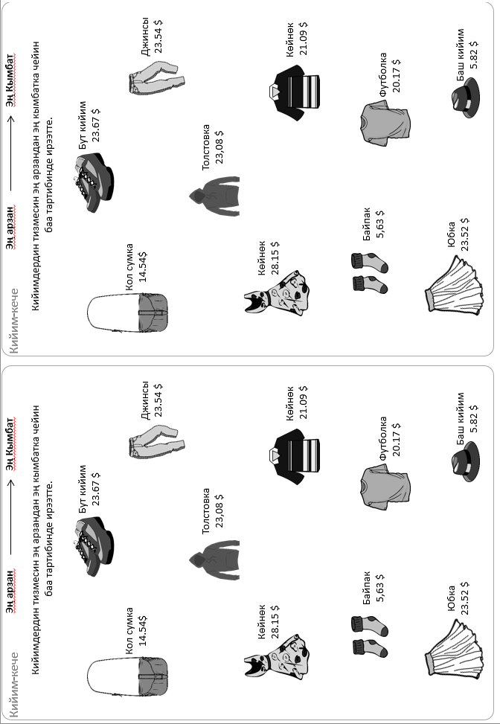

Slide 16
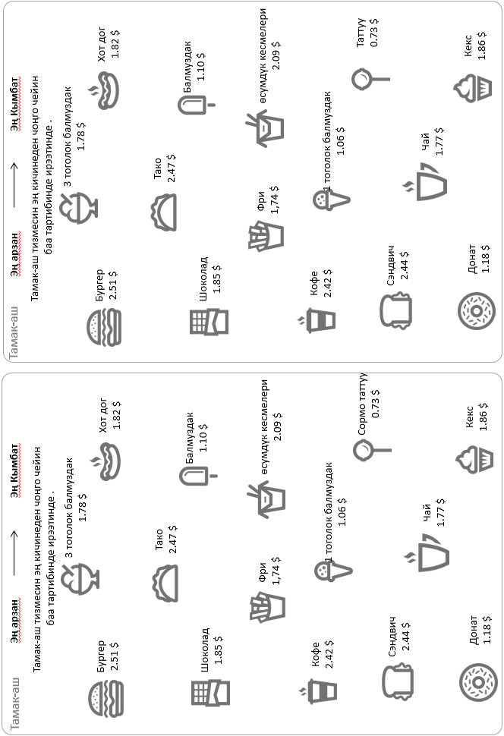

Slide 17
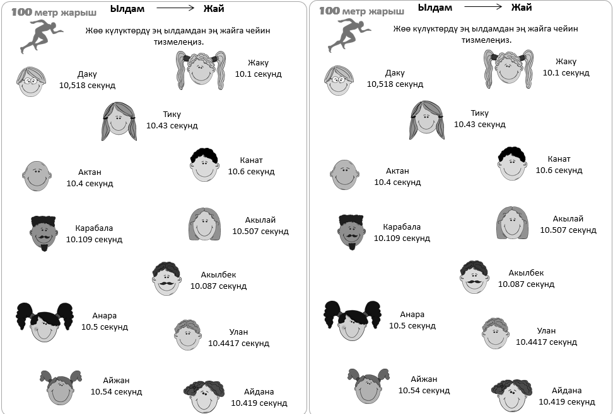

Slide 18
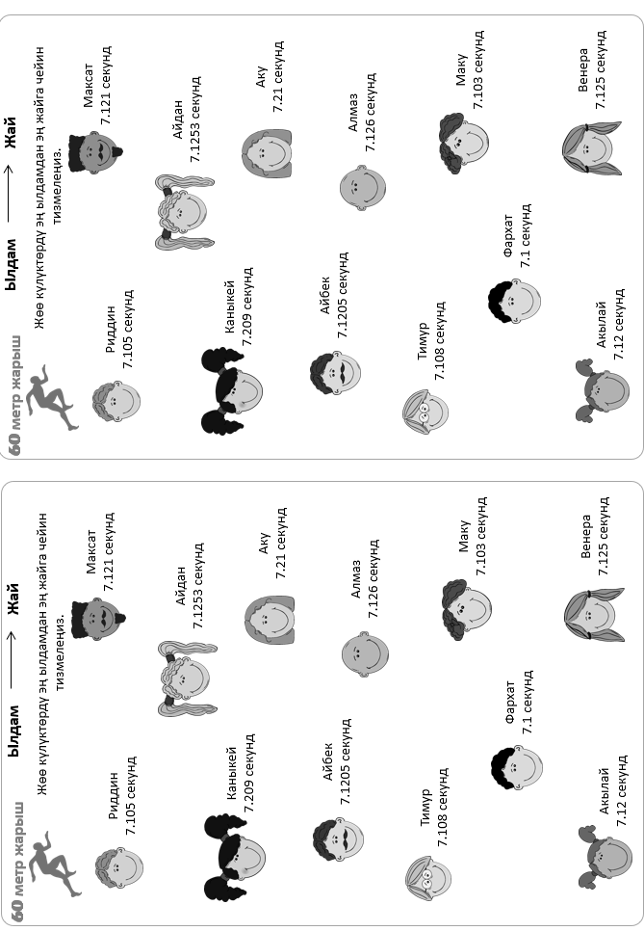

Slide 19
Суроолор барбы?
Комментарийлер?
Сунуштар?
…же ката таптыңызбы!?
Турдуу пикирлер учун ыраазычылык билдиребиз.
Сураныч, электрондук кат жөнөтүңүз:
mathematicskgz@gmail.com

